Slide 1

Optimización de bases de datos y Arquitectura de un gestor de bases de datos relacional

Slide 2

Optimización de bases de datos
Los índices son estructuras que permiten acceder rápidamente a los datos en una base de datos relacional. Funcionan como el índice de un libro, facilitando la búsqueda de información específica sin tener que recorrer todas las páginas.

Slide 3
Índices de bases de datos relacionales.
Índices únicos
Índices compuestos
Índices de texto completo

Slide 4

Índices únicos:
Aseguran que los valores en una columna sean únicos, evitando duplicados. Son cruciales para mantener la integridad de los datos, como en campos de clave primaria.
Ejemplo: Si tenemos una tabla de usuarios, un índice único en la columna "email" garantiza que no haya dos usuarios con el mismo correo electrónico.

Slide 5
Índices compuestos:
Involucran varias columnas y son útiles para consultas que combinan múltiples criterios de búsqueda. Ayudan a mejorar el rendimiento de consultas complejas que utilizan varias columnas en sus cláusulas WHERE.
Ejemplo: En una tabla de pedidos, un índice compuesto en las columnas "cliente_id" y "fecha_pedido" acelera las consultas que buscan todos los pedidos de un cliente en un rango de fechas específico.

Slide 6
Índices de texto completo:
Permiten realizar búsquedas rápidas en grandes volúmenes de texto, siendo esenciales para aplicaciones que requieren búsquedas eficientes en textos largos, como motores de búsqueda o aplicaciones de gestión documental.
Ejemplo: Un índice de texto completo en una columna de descripción de productos permite búsquedas rápidas de productos por palabras clave.

Slide 7
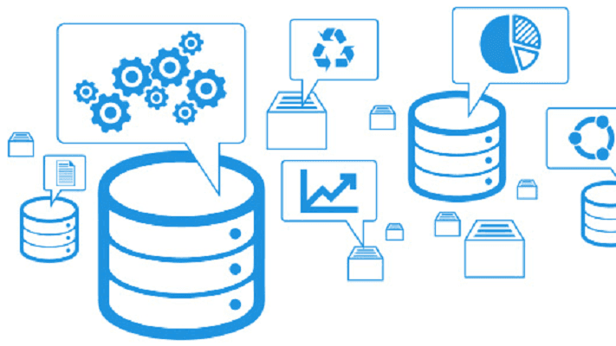
Creación de Vistas en Bases de Datos
Las vistas son consultas almacenadas que se comportan como tablas virtuales. Simplifican la gestión de datos complejos y pueden mejorar la seguridad al restringir el acceso a ciertos datos.

Slide 8
Vistas materializadas:
Almacenan el resultado de una consulta en disco, lo que permite acceder rápidamente a datos precalculados. Son útiles cuando los datos subyacentes no cambian con frecuencia y se requiere un acceso rápido.
Ejemplo: Una vista materializada de ventas mensuales por región permite generar informes rápidos sin recalcular los totales cada vez.

Slide 9
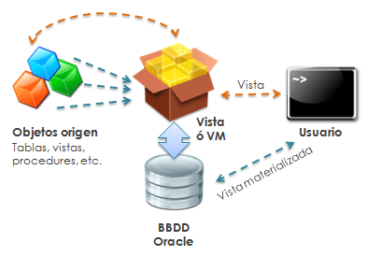
Vistas no materializadas:
No almacenan datos físicamente; en su lugar, ejecutan la consulta cada vez que se accede a la vista. Son útiles cuando los datos subyacentes cambian frecuentemente y se necesita la información más actualizada.
Ejemplo: Una vista que muestra los pedidos pendientes de envío siempre refleja el estado más reciente de la base de datos.

Slide 10
Tipos de Usuarios en una Base de Datos
Las bases de datos suelen tener diferentes tipos de usuarios con distintos niveles de acceso y permisos para asegurar que cada usuario tenga los permisos necesarios para sus tareas específicas.
Administrador:
Desarrollador:
Usuario final:

Slide 11
Administrador:
Tiene permisos completos, incluyendo la creación y eliminación de bases de datos, tablas, usuarios y la configuración de permisos. Es responsable de la administración general y el mantenimiento del sistema.
Ejemplo: Un DBA (Administrador de Bases de Datos) puede necesitar crear nuevas tablas para almacenar datos adicionales o ajustar permisos de usuario.

Slide 12
Desarrollador:
Puede crear y modificar objetos de la base de datos, como tablas, vistas e índices, pero no tiene los permisos de administración total que tiene un administrador.
Ejemplo: Un desarrollador puede crear una nueva vista o modificar una existente para una aplicación.

Slide 13
Usuario final:
Generalmente tiene permisos limitados a la ejecución de consultas y procedimientos almacenados sin modificar la estructura de la base de datos. Este rol es para usuarios que solo necesitan consultar los datos.
Ejemplo: Un analista de datos puede ejecutar consultas para generar informes sin poder modificar las tablas subyacentes.

Slide 14
Ejemplos de Optimización de Bases de Datos

Slide 15


Uso de índices adecuados: Implementar índices en columnas que se consultan frecuentemente mejora significativamente el rendimiento de las consultas.
Ejemplo: Un índice en la columna "fecha" de una tabla de transacciones permite filtrar rápidamente las transacciones por fecha.

Slide 16

Normalización de datos: Dividir tablas grandes en tablas más pequeñas y eliminar la redundancia mejora la consistencia y reduce el espacio de almacenamiento.
Ejemplo: Dividir una tabla de clientes y pedidos en dos tablas separadas elimina la duplicación de datos de cliente.

Slide 17

Optimización de consultas SQL: Reescribir consultas para hacerlas más eficientes, utilizando joins correctamente en lugar de subconsultas, puede mejorar el rendimiento.
Ejemplo: Usar un JOIN en lugar de una subconsulta puede reducir el tiempo de ejecución de una consulta compleja.

Slide 18
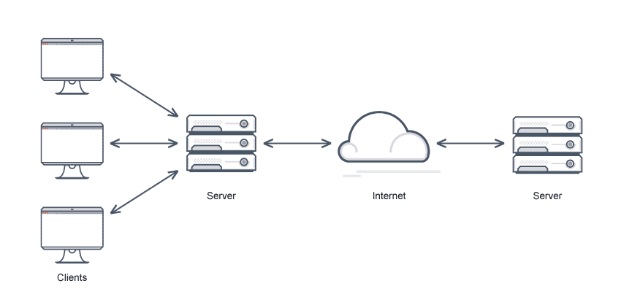
Caching: Almacenar resultados de consultas frecuentes en memoria para reducir el tiempo de respuesta en futuras solicitudes.
Ejemplo: Guardar en caché los resultados de una consulta de informes que se ejecuta frecuentemente evita recalcular los resultados cada vez.

Slide 19
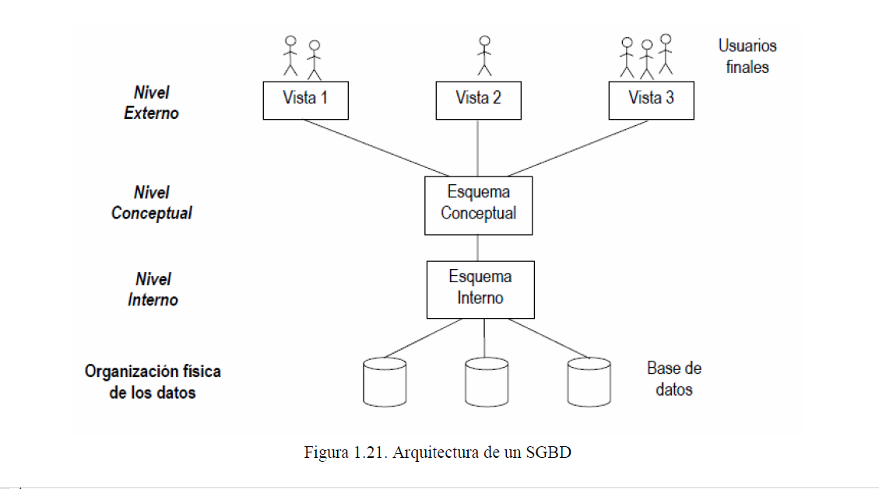
Arquitectura de un Gestor de Bases de Datos Relacional

Slide 20
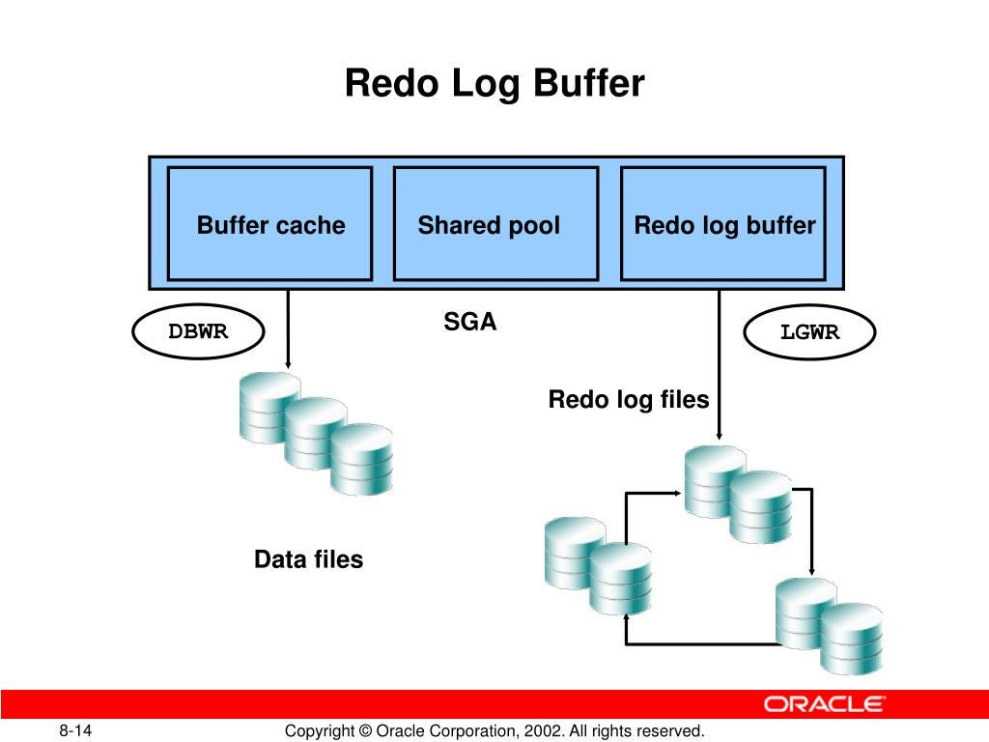
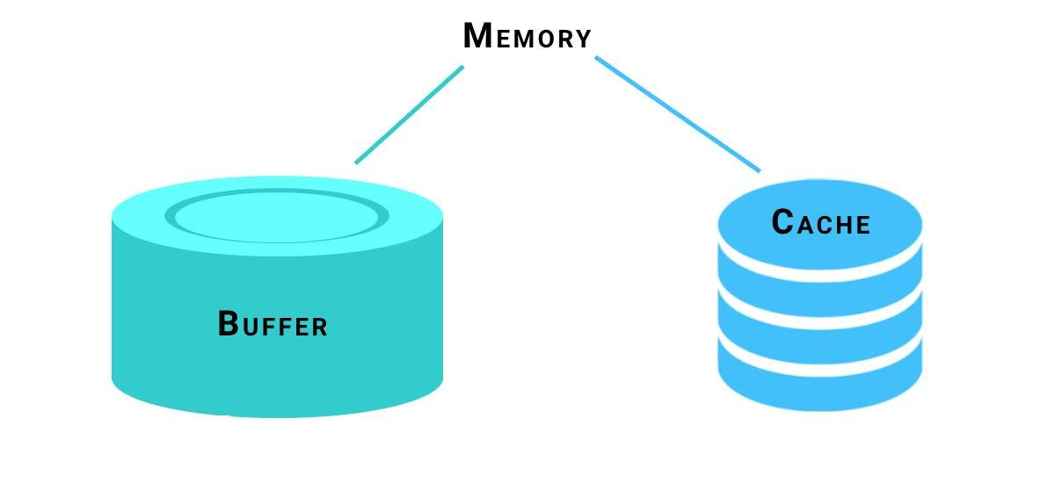

Estructura de Memoria y Procesos de la Instancia
Un gestor de bases de datos relacional tiene varios componentes esenciales para su funcionamiento eficiente:
Buffer Cache
Log Buffer
Procesos de fondo

Slide 21

Buffer Cache:
Área de memoria utilizada para almacenar datos leídos desde el disco. Mantener datos frecuentemente accesados en memoria mejora el rendimiento.
Ejemplo: Almacenar en el buffer cache los datos de clientes más consultados reduce el tiempo de acceso.

Slide 22
Log Buffer:
Almacena registros de transacciones antes de escribirlos en el log de transacciones, asegurando que las operaciones de escritura sean rápidas y eficientes.
Ejemplo: Los registros de una compra en línea se almacenan temporalmente en el log buffer antes de ser confirmados.

Slide 23
Procesos de fondo:
Incluyen tareas que gestionan la recuperación de datos, escritura de datos a disco y limpieza de logs para mantener el sistema funcionando sin problemas.
Ejemplo: Procesos de limpieza de logs que eliminan datos antiguos para liberar espacio y mejorar el rendimiento.

Slide 24

Monitoreo y Auditoría de Bases de Datos
Monitorear y auditar las bases de datos es crucial para asegurar su rendimiento y seguridad. Algunas técnicas incluyen:
Logs de auditoría
Monitoreo en tiempo real:
Alertas

Slide 25

Logs de auditoría:
Registros de todas las operaciones realizadas en la base de datos. Ayudan a rastrear cambios y detectar actividades sospechosas.
Ejemplo: Un log de auditoría que registra quién accedió y modificó datos sensibles.

Slide 26
Monitoreo en tiempo real:
Herramientas que proporcionan estadísticas sobre el rendimiento de consultas y el uso de recursos, permitiendo ajustes proactivos.
Ejemplo: Un dashboard que muestra el uso de CPU y memoria, y el tiempo de respuesta de las consultas.

Slide 27
Alertas:
Configuración de alertas para identificar y responder rápidamente a condiciones anómalas, como fallos de rendimiento o intentos de acceso no autorizados.
Ejemplo: Una alerta que se dispara cuando el tiempo de respuesta de una consulta supera un umbral definido.

Slide 28
Respaldo y Recuperación de Bases de Datos
Tener un plan de respaldo y recuperación es vital para proteger los datos contra pérdidas o corrupción. Los métodos incluyen:
Respaldos completos
Respaldos incrementales
Puntos de recuperación

Slide 29
Respaldos completos:
Hacer una copia de seguridad de toda la base de datos periódicamente para asegurar que se puede recuperar todo el sistema en caso de fallo.
Ejemplo: Realizar un respaldo completo semanal de la base de datos corporativa.

Slide 30
Respaldos incrementales:
Guardar solo los cambios realizados desde el último respaldo completo, lo que ahorra tiempo y espacio de almacenamiento.
Ejemplo: Realizar respaldos incrementales diarios para capturar solo los cambios recientes.

Slide 31
Puntos de recuperación:
Permiten restaurar la base de datos a un estado específico en el tiempo, útil para recuperar datos en caso de errores o corrupción.
Ejemplo: Restaurar la base de datos al estado de hace dos horas después de detectar un error en una actualización masiva.

Slide 32
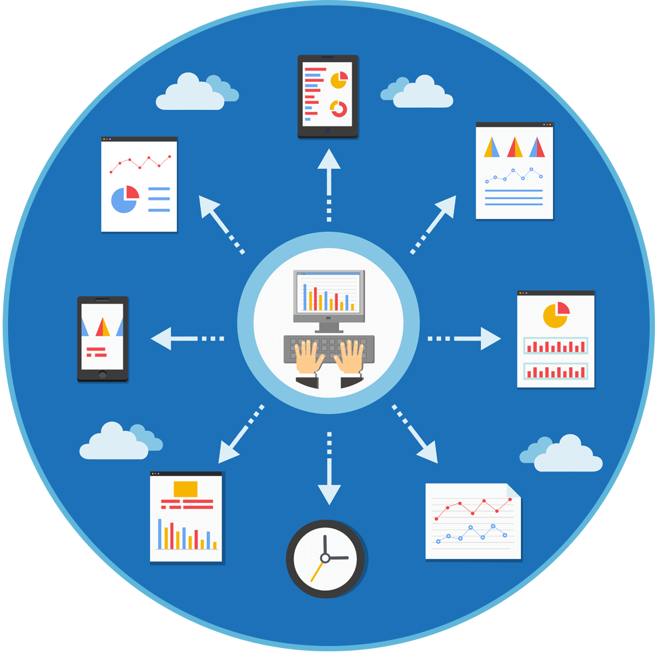
Conclusión
Optimizar y gestionar la arquitectura de un gestor de bases de datos relacional es esencial para mantener un rendimiento y eficiencia óptimos. Implementar buenas prácticas en índices, vistas, monitoreo y tener estrategias robustas de respaldo y recuperación asegura que las bases de datos funcionen de manera eficiente y segura.

